Slide 1
TEMA: EVALUACIÓN DE LOS SISTEMAS DE GESTIÓN DE CONTENIDOS PARA LA PLATAFORMA LAMP, CASO PRÁCTICO APLICADO A NOTICIAS Y MARKETING DE SEGURIDAD INFORMÁTICA PARA SCPROGRESS
Director: ING. ARTURO DE LA TORRE
Codirector: ING. FERNANDO SOLÍS
Oponente: ING. LUIS ESCOBAR
Director de la carrera de Ingeniería e Informática: ING. MAURICIO CAMPAÑA
Autora: SARA ARGUERO
Sangolquí, Abril 2015

Slide 2
AGENDA
Introducción
Objetivos
Alcance
Marco teórico
Estudio comparativo de los sistemas de gestión de contenidos
Prototipo de software final
Conclusiones
Recomendaciones

Slide 3
Introducción
Crecimiento exponencial de los servicios de información disponibles en Internet
Nuevos escenarios para aprovechar las actuales vías de negocio
Tecnologías emergentes
Mundo en constante evolución
Incorporación de nuevos elementos para readaptar los procesos para responder a las cambiantes necesidades
Internet promotor de productos y servicios
Un sitio web es una tarjeta de presentación empresarial.

Slide 4
Objetivos
Objetivo general:
Determinar el mejor sistema de gestión de contenidos para la plataforma LAMP de libre distribución.
Objetivos específicos:
Evaluar el gestor de contenidos más seguro que funciona sobre la plataforma LAMP.
Efectuar un estudio de las características generales de los sistemas de gestión de contenido y su relación con las formas de negocios electrónicos.
Realizar el levantamiento y análisis de los requerimientos del usuario, para el manejo de noticias y productos de seguridad informática.
Aplicar las metodologías y normas apropiadas para la ingeniería Web (Metodología UWE basado en UML) para el desarrollo del prototipo Web de Servicios Computacionales Progress.

Slide 5
Alcance
El prototipo web contemplará los siguientes aspectos:
Realizar un estudio comparativo de los CMS´s Mambo, Drupal, phpWebSite, SiteFrame, Typo3.
Desarrollo del caso práctico en SCPROGRESS.
Gestión de la información y productos relacionados con seguridad informática.
Generar ofertas electrónicas para el marketing corporativo.

Slide 6
Marco Teórico Qué es un CMS?
Es un software alojado en un servidor Web utilizado para gestionar el contenido de un sitio web, permite la creación, gestión, distribución, publicación y recuperación de la información corporativa de la organización.

Slide 7
Componentes de un CMS
Página web
HTML + CSS
Diseño
Capa de presentación
Lo que ve el usuario
3
Capa de aplicación
Trabajo interno del CMS
Programación
2
Código PHP +
Controlador Base de datos
Capa de datos
Almacenamiento del contenido
Base de datos
Base de
Datos
1

Slide 8
Nivel operativo

Slide 9
Funcionamiento de un CMS

Slide 10
Tipos de CMS
Tipos de CMS
Funcionalidad
Lenguaje de programación
Propiedad del código

Slide 11
Ventajas de un CMS
Facilidad de navegación.
Mayor flexibilidad.
Optimización del tiempo.
Reducción de costes.
Apariencia homogénea.
Fácil integración con redes sociales.
Facilita la coherencia y usabilidad web..
Facilidad de mantenimiento.
Mejoras continuas en su desarrollo.

Slide 12
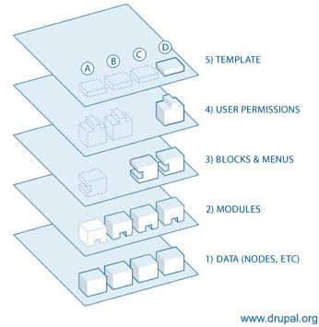
Drupal
Gestor de contenidos modular y configurable.
Escrito originalmente por Dries Buytaert.
Caracterizado por su alta calidad en su código.
Plataforma sólida y calidad técnica.
Conexión con API de terceros.
Incorpora un sistema de taxonomía.

Slide 13
Ventajas Desventajas
Alta seguridad.
Gran comunidad de desarrolladores.
Editabilidad de los módulos para cada plantilla.
Permite controlar el contenido y diseño de forma independiente.
Agilidad en la creación, mantenimiento y estructura de un sitio web.
Optimización para el posicionamiento en buscadores.
Curva de aprendizaje elevada.
Consume más recursos que otros gestores de contenidos.

Slide 14
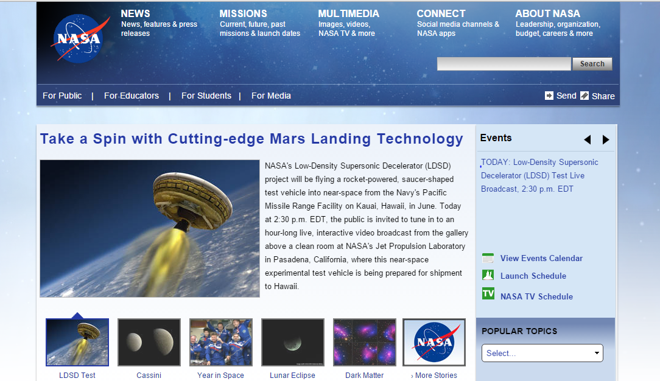
Sitios

Slide 15
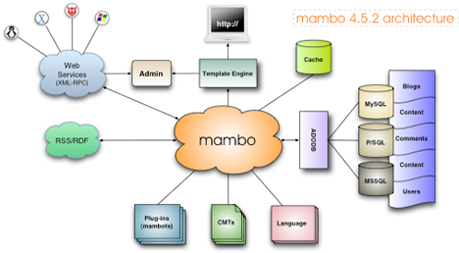
Mambo
CMS simple basado en el lenguaje de programación Php y base de dato SQL.
Desarrollado por la empresa australiana MIRÓ en el año 2000.
No exige una curva de aprendizaje elevada.
Es elogiada a nivel mundial por su potencia y facilidad de uso
Comunidad muy grande que ha desarrollado recursos como galerías de imágenes, sistemas de pago, módulos para Google.
Extremadamente versátil.

Slide 16
Ventajas Desventajas
Gran variedad de diseños disponibles.
Personalización total de estilos a través de nuevos diseños.
Templates comerciales de bajo costo.
Gran popularidad y reconocimiento (Mejor solución Open source 2005).
Problemas en la seguridad.
Denegación de servicio.

Slide 17
phpWebSite
Fundado por el grupo de tecnología Web en la Universidad Estatal de los Apalaches.
Facilidad de administración por medio de su interfaz gráfica, regida por los estándares recomendados por la W3C.
Facilita un sistema de gerencia completo del contenido web.
Su objetivo es proveer una solución de administración de contenidos web robusta, flexible y potente.

Slide 18
Ventajas Desventajas
Desarrollo y mantenimiento fácil.
Excelente rendimiento y fiabilidad.
Falta de soporte.
No existe un sitio oficial en español.
Pocos complementos para añadir.

Slide 19
SiteFrame
Sistema de gestión de contenido ligero.
Diseñado para un rápido despliegue de sitios web basados en la comunidad.
Creada por Glen Campbell
Este gestor de contenidos comenzó como un conjunto de scripts PHP para Contax T.

Slide 20
Ventajas Desventajas
Boletines periódicos de la comunidad SiteFrame.
Problemas de seguridad.
Falta de soporte.
Falta de acceso al sitio web.

Slide 21
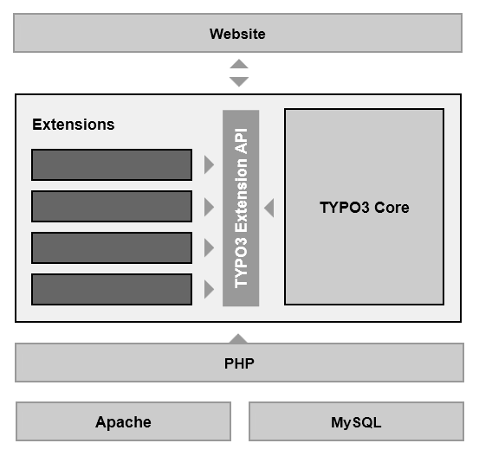
Typo3
Desarrollado por Kasper Skarhoj.
Relevancia en el mercado, dirigido a pequeñas y grandes empresas.
Ofrece gran variedad de funcionalidades y módulos así expande las posibilidades de la aplicación
Interfaz de usuario intuitiva.
Facilidad de manejo.
Curva de aprendizaje suave.

Slide 22
Ventajas Desventajas
Independencia en el manejo de sitio web.
Categorización de archivos.
Integración y manejo por cuadros de selección.
Manejo de distintas configuraciones de fondos o estilos de texto.
Opción de visualización de contenidos de distinta manera (html, pag, lista).
Mantenimiento de noticias.
Vínculos y relaciones consistentes entre páginas.
Organización estructural del contenido.
Mayor protección y seguridad.
Falta de comunidad de usuarios.

Slide 23
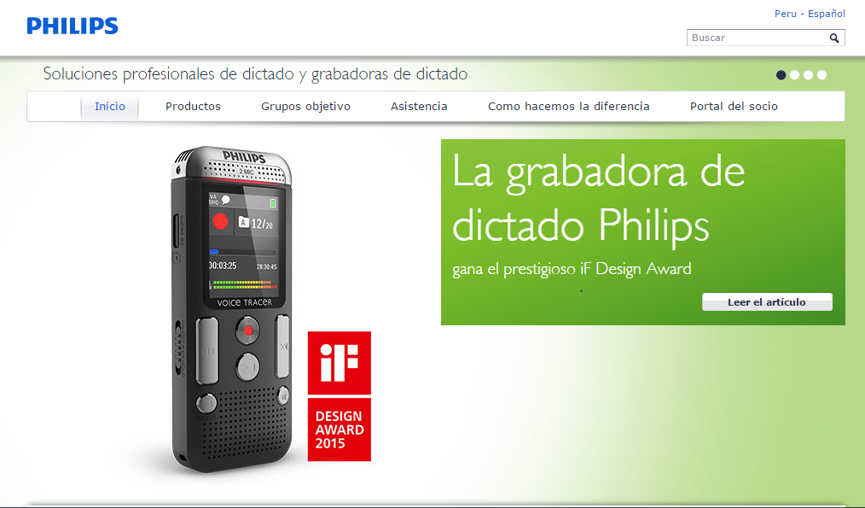
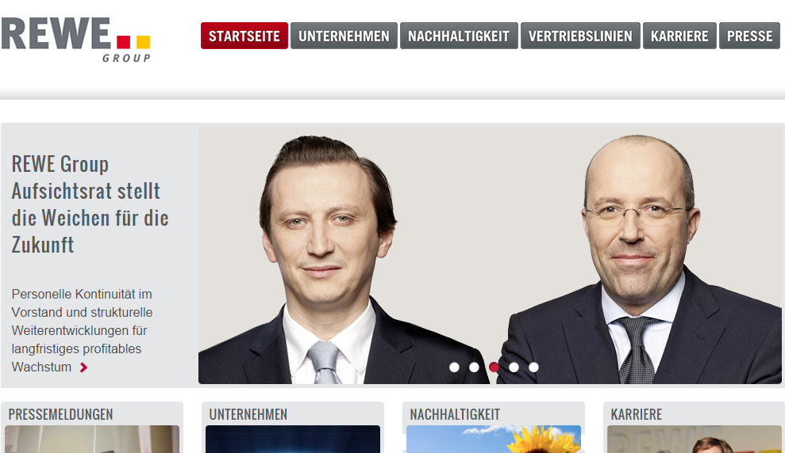
Sitios

Slide 24
¿Cómo elegir un CMS?
Licencia
Lenguaje de programación
Facilidad de uso
Documentación
Comunidad de soporte
Funcionalidad

Slide 25
Estudio comparativo de los sistemas de gestión de contenidos
ISO 25010

Slide 26
Adecuación funcional
PARÁMETROS DE SELECCIÓN |  | DRUPAL | MAMBO | PHPWEBSITE | SITEFRAME | TYPO3
PERTENENCIA FUNCIONAL
1 | Administración de sitios web | 2 | 1 | 1 | 0 | 2
2 | Administración de usuarios | 2 | 2 | 1 | 0 | 2
3 | Gestión de contenidos multimedia | 2 | 1 | 1 | 0 | 2
4 | Administración de la base de datos | 2 | 2 | 2 | 0 | 2
PRECISIÓN
1 | Control de cambios | 2 | 0 | 0 | 0 | 0
2 | Control de acceso | 2 | 2 | 2 | 0 | 2
3 | Control de versiones | 2 | 0 | 0 | 0 | 0
 | TOTAL | 14 | 8 | 7 | 0 | 10

Slide 27
Seguridad
PARÁMETROS DE SELECCIÓN |  | DRUPAL | MAMBO | PHPWEBSITE | SITEFRAME | TYPO3
SEGURIDAD
1 | Administración de sesiones | 2 | 0 | 0 | 0 | 2
2 | Autentificación LDAP | 2 | 1 | 0 | 0 | 1
3 | Autentificación NIS | 0 | 0 | 0 | 0 | 1
4 | Autentificación NTLM | 2 | 0 | 0 | 0 | 1
5 | Autentificación SMB | 0 | 0 | 0 | 0 | 1
6 | Captcha | 2 | 2 | 2 | 0 | 2
7 | Compatibilidad SSL | 2 | 2 | 0 | 0 | 2
8 | Gestión de permisos | 2 | 1 | 1 | 1 | 2
9 | Historial de sesión | 2 | 2 | 1 | 1 | 2
10 | Privilegios granulares | 2 | 2 | 2 | 0 | 2
11 | Registro de auditoría | 2 | 0 | 1 | 0 | 2
12 | Verificación email | 2 | 2 | 2 | 0 | 2
13 | Versionamiento | 2 | 1 | 1 | 1 | 2
 | TOTAL | 22 | 13 | 10 | 3 | 22

Slide 28
Resultados de la evaluación
 | Valor referente | Drupal | Mambo | phpWebSite | SiteFrame | Typo3
FUNCIONALIDAD | 60 | 48 | 31 | 26 | 5 | 50
FIABILIDAD | 18 | 14 | 6 | 2 | 1 | 12
USABILIDAD | 32 | 29 | 20 | 16 | 8 | 26
EFICIENCIA | 12 | 9 | 8 | 6 | 4 | 8
MANTENIBILIDAD | 14 | 14 | 12 | 2 | 0 | 12
PORTABILIDAD | 16 | 15 | 12 | 6 | 3 | 16
APLICACIONES | 20 | 33 | 20 | 31 | 0 | 29
TOTAL | 172 | 162 | 109 | 89 | 21 | 153

Slide 29
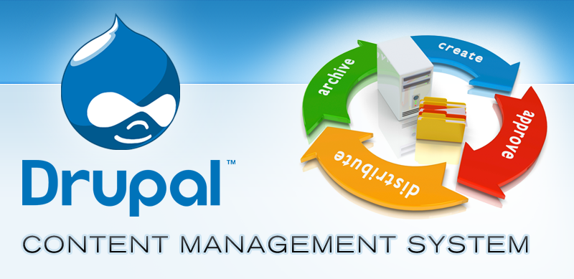
DESARROLLO DEL CASO PRÁCTICO
Herramientas de desarrollo
Metodología diseñada para el desarrollo de aplicaciones Web abarcando todo el ciclo de vida centrándose en aplicaciones personalizadas.
Fases:
- Análisis de Requerimientos
- Modelo Conceptual
- Modelo Navegacional
- Modelo de Presentación
Metodología
UWE (UML Based Web Engineering)

Slide 30
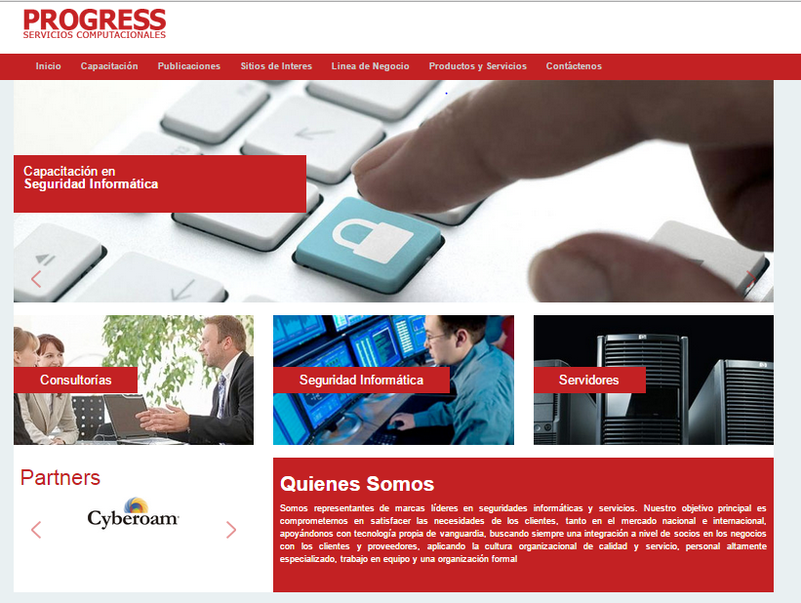
PRESENTACIÓN DEL PROTOTIPO WEB SCPROGRESS

Slide 31
Conclusiones
El análisis de los Gestores de contenidos disponibles para la plataforma LAMP, permitió determinar que Drupal es el CMS más idóneo porque cumple con la mayoría de atributos establecidos para la evaluación según la Norma ISO/IEC 25010; considerando características de: funcionalidad, eficiencia, compatibilidad, usabilidad, fiabilidad, seguridad, mantenibilidad y portabilidad.
Mediante la investigación de herramientas CMS, se determinó que Drupal es el gestor de contenidos más seguro porque incorpora APIs q se integran con la base de datos y formularios, proporcionando funciones q previenen ataques informáticos, garantizando confiabilidad e integridad del sistema. Obteniendo así una herramienta segura para la implementación del sistema.
Drupal al ser una plataforma de código abierto y colaborativo, cuenta con módulos enfocados al comercio electrónico desarrollado por una extensa comunidad, que convierten a este gestor en una excelente plataforma para emprender el camino de negocios electrónicos.
La fase del levantamiento y análisis de los requerimientos funcionales y no funcionales según el estándar IEE830, permitió establecer la estructura y alcance del prototipo web para su posterior implementación.
El uso de la metodología UWE enfocada en el modelamiento de aplicaciones web, facilitó la creación del prototipo web SCProgress brindando una guía clara y organizada en el análisis, diseño y construcción del producto software.

Slide 32
Recomendaciones
Se recomienda el uso de Drupal tanto en el sector público como privado, por ofrecer un entorno generador de contenidos eficaz para la construcción y gestión de sitios web, enfatizando características como la usabilidad y consistencia del sistema, aspectos importantes para ampliar la productividad en la red.
El desarrollo del prototipo web SCPROGRESS con Drupal, permitió apreciar las excelentes medidas de seguridad que este gestor de contenidos incorpora en su estructura, por lo que se recomienda utilizar Drupal en el desarrollo e implementación de aplicaciones web.
Emplear Drupal para el desarrollo de sitios web cuyo propósito es el comercio electrónico, por su amplio conjunto de módulos que permiten la incorporación de nuevas funcionalidades adaptándose a necesidades específicas del usuario.
Se recomienda utilizar la Norma IEEE830 para el desarrollo de aplicaciones web, permitiendo conocer con exactitud las exigencias del cliente.
Implementar la metodología UWE en el desarrollo de aplicaciones web ya que brinda los recursos necesarios para la construcción del sistema, y se adapta a las exigencias del usuario, obteniendo un producto con estándares de calidad.

Slide 33
Por su amable atención muchas gracias

